Slide 1
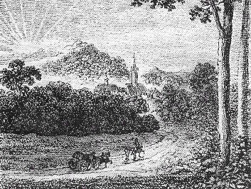
Vznik a vývoj osvietenstva v Európe

Slide 2
Charakteristika
Osvietenstvo je rada komplexných historických procesov, lokalizovaných v určitom bode vývoja európskych spoločností. Zahrňuje prvky sociálnej zmeny, typy politických inštitúcii, formy poznania, projekty racionalizácie poznania a praxe a rôzne technolotické premeny…
Na osvietenstvo sa môžeme pozerať
-cez idealizmus (ako táto filozofia zmenila svet)
-cez skepticizmus (vlna nepokojov a násilia, ktorú so sebou doniesla)

Slide 3
Enlightenment, Aufklärung, Lumiére, Illuminisimo, Illustración
medzi 17.-19- stor. (cca)
Pôvod v sholastike, humanizme, renesancii, ovplyvnenie vedeckými poznatkami (Galilei, Newton) a reformáciou v Európe
Miesto: celé územie Európy a Amerika
Prejavy sa líšia podľa charakteru krajiny

Slide 4
V Anglicku a Francúzsku sa zakladali akadémie, čitateľské spolky, filantropické združenia, slobodomurárske lóže – diskutovalo sa o ekonomike, prírode, politike v duchu nových objavov
Miesto teológie – humanizmus, náuka o človeku
Propagácia vedeckého myslenia a filozofie
Filozof – prototyp správneho človeka
Právo na individuálnu slobodu
Odpor proti francúzskemu kráľovi Ľudovítovi XIV
Odpor proti baroku, barokovým prejavom viery

Slide 5
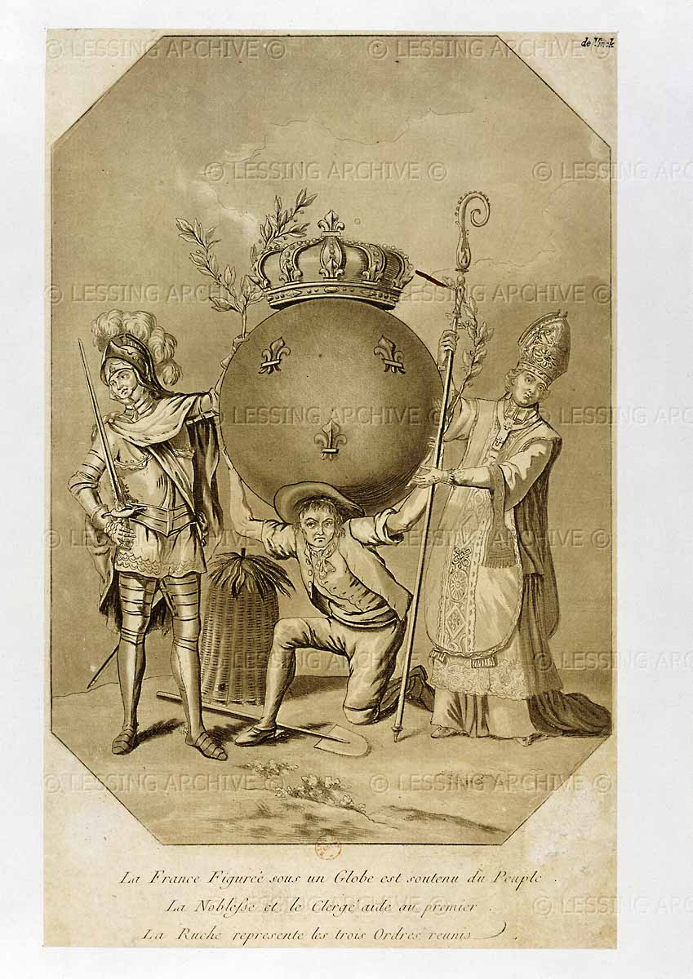

Slide 6
V každej krajine malo odlišné prejavy
Anglicko: liberalizmus a deizmus
Francúzsko: racionalizmus a empirizmus, sloboda, rovnosť, bratstvo! –revolučné hnutie
Amerika: všetci ľudia slobodní a rovní
Nemecko: pietizmus a individuálna viera
Taliansko a Španielsko: bližšie k antiklerikalizmu

Slide 7
Anglicko:
Liberalizmus
Deizmus
Liber (lat.) –slobodný
Vznik slobodného pohľadu na svet, snažiac sa oslobodiť spoločnosť od neslobody. Základom filozofie je občan, ktorý má mať čo najväčšiu slobodu. Sloboda má byť základom spoločnosti. Kde začína osobná sloboda, končí štátna moc.
Názor rozšírený v osvietenstve pripúšťajúci existenciu boha, alebo nejakého princípu, ktorý je prapríčinou sveta (vesmír stvoril), ale potom sa už o jeho vývoj nestaral. Svet sa vyvíja podľa vlastných zákonov.

Slide 8
René Descartes (1596-1650)
Cartesius /karteziánska filozofia/
Dielo: Rozprava o metóde, Úvahy o prvej filozofii, Princípy filozofie
Dupito ergo cogito, cogito ergo sum
Telo a duch- dve rozdielne substancie, nezávislí od seba
Vylúčil potrebu prvého hýbateľa, všetky prírodné veci = mechanizmy
Argumenty v prospech boha:
Kde sa v človeku vzala idea boha? Príčinou musí byť samotný boh.
V božej podstate je zahrnutá existencia – realita v úplnosti. Nebyť boha, nemali by sme záruku existencie. Boh nemôže klamať, existencia nie je ilúzia.
Rozum obsahuje vrodené ideály, ktoré nepotrebujú dokazovanie.

Slide 9
John Locke (1632-1704)
-výrazne ovplyvnil vznik osvietenskej filozofie
-dielo: Rozprava o ľudskom rozume (1690)
Odkiaľ ľudia získavajú svoje myšlienky a predstavy?
Môžeme sa spoľahnúť na to, čo získavame zmyslami?
Človek = tabula rasa (na ktorú píše poznatky skúsenosť)
Skúsenosť základom poznania.
Vnem = idea; primárna, sekundárna (nie sme schopní poznať svet)
Model mechanického rozoznávania prirodzených mechanizmov (prirodzené = dobré)

Slide 10
Francúzsko
Racionalizmus uprednostňoval ako hlavnú poznávaciu zložku rozum a empirizmus skúsenosť získavanú zmyslami. Racionalizmus preniká do metafyziky, pretože sa od zmyslového, názorného bytia vzďaľuje a uprednostňuje nenázorné rozumové bytie.
Empirizmus vychádza z aristotelovskej tradície a za jediné ozajstné bytie považuje bytie zmyslové, pretože zmysly na rozdiel od rozumu neklamú.

Slide 11
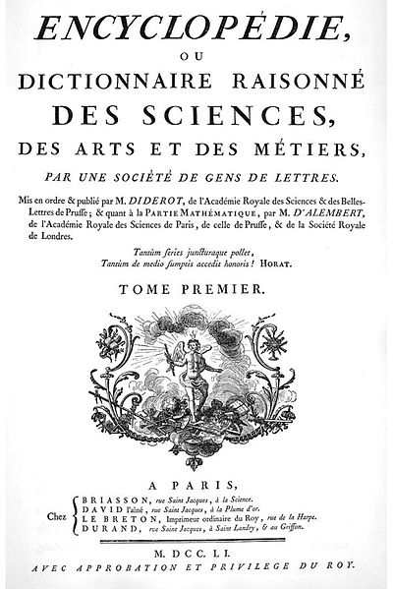
Vo Francúzsku malo osvietenstvo najväčší rozkvet
Revolučné hnutie namierené proti feudalizmu
Encyklopédia 1759: Denis Diderot, Jean Baptiste le Rond d’Alembert, Paul Heinrich Dietrich von Holbach, Montesquieu,
Jean-Jacques Rousseau a Voltaire

Slide 12
Holbach “Nevedomosť a strach stvorili bohov”
Diderot „Ľudia nebudú slobodní dokiaľ posledný kráľ nebude obesený na črevách posledného kňaza”
Voltaire „Každý vodca filozofickej školy bol trochu pokrivkávajúcou lesnou vílou“
„Celá príroda hlása existenciu Boha“
„Ak by Boh neexistoval, museli by sme si ho vymyslieť“

Slide 13
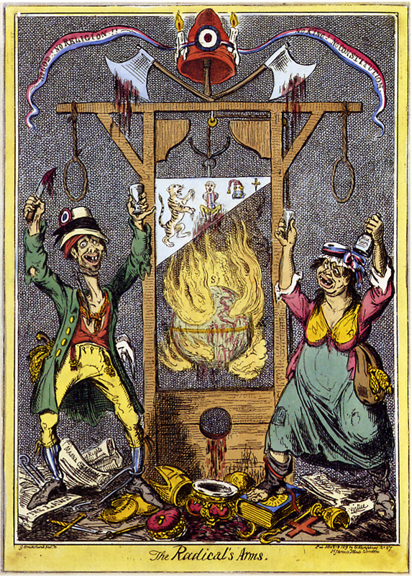
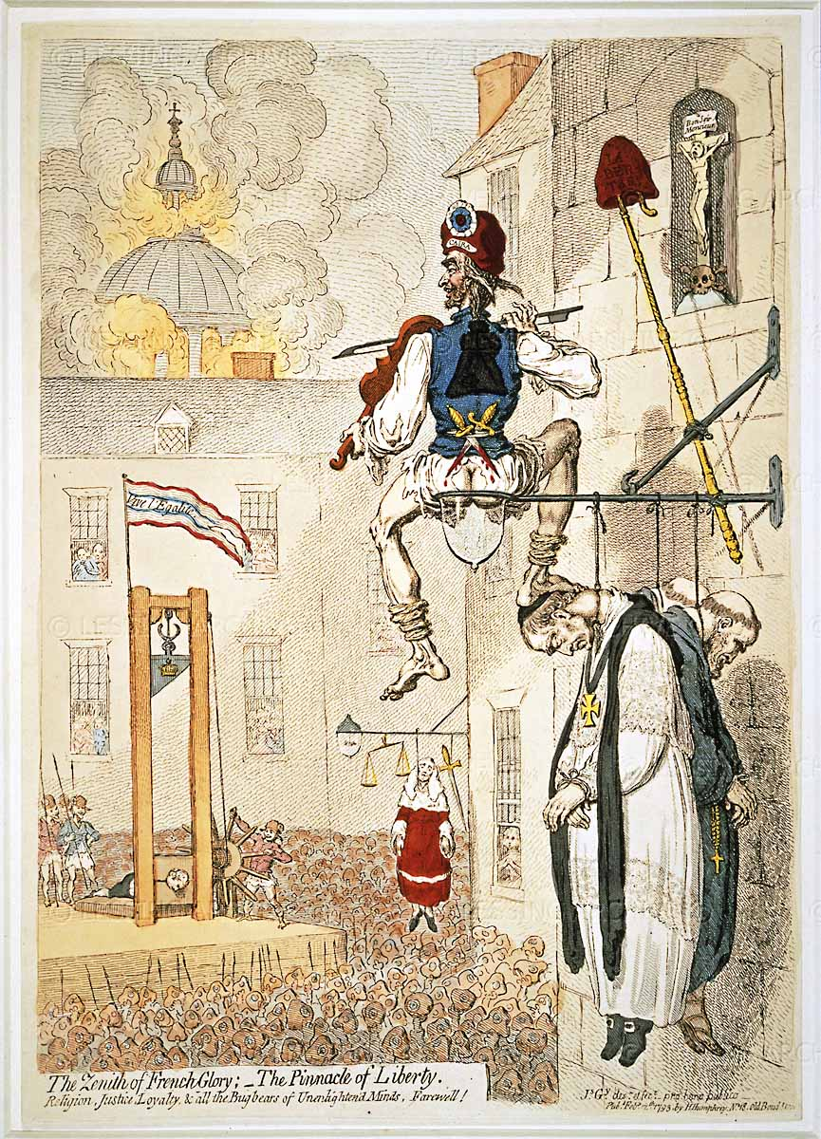

Slide 14
Vznik Veľkej Francúzskej revolúcie r. 1789
Jedna z príčin bola v nerovnomernom rozdelení príjmov, vysoké výdavky kráľovského dvora, absolutistická forma vlády
3 stavy: duchovenstvo, šľachta (2%), roľníci a mešťania (98%)
Americká revolúcia (v 80-tych rokoch, boj za ľudské práva)
Galikalizmus – snaha o dosiahnutie autonómneho postavenia francúzskej cirkvi voči pápežovi

Slide 15
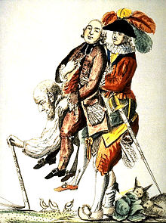

Slide 16
Jean Jacques Rousseau
Kritizoval racionalizmus
nový ideál prírody, späť k prírode.
Negatívum - odvrátenie od dejín
Pozitívum - človek sám o sebe ako pôvodný, ako vyšiel z rúk stvoriteľa
Deizmus
Verí v možnosť osobeného boha v emocionálnom prežívaní, pričom racionálne zostáva boh neuchopiteľný
Rozprava o vedách a umeniach (1749)
Rozprava o pôvode a príčinách nerovnosti medzi ľuďmi (1753)

Slide 17
Osvietenstvo v Amerike
Thomas Jefferson
pod vplyvom puritánstva: snaha o lepšie usporiadanie štátu
pod vplyvom francúzskeho osvietenstva: všetci ľudia sú podľa svojej prirodzenosti slobodní a rovní
rovnosť politických práv a uznanie rozdielnosti ľudských bytostí
15. novembra 1777 - prvá ústava Spojených štátov

Slide 18
Nemecká osvietenská filozofia
Medzi anglickou a francúzskou
Pietizmus (hlboká zbožnosť a individuálna viera)
Predstavitelia: Christian Thomasius, Christian Wolf, Gottfried Wilhelm Leibnitz a Immanuel Kant

Slide 19
Škótsko
Uplatnenie rozumu v praxi bolo obmedzené stavom a sociálnou konvenciou
Rodina na prvom mieste
Smithova neviditeľná ruka – snaha osobného záujmu jednotlivcov podporovať verejný záujem
Ferguson, Millar, Henry Home a Hume

Slide 20
Rusko
Panovníci Peter Veľký a Katarína Veľká (Nakaz; Inštrukcie)
Alexander Radiščev v diele Putešestvovaní iz Peterbuga v Moskvu odmieta ruské osvietenstvo, neskôr vznik sedliackych povstaní

Slide 21
Panovníci – osvietenská forma vlády
Mária Terézia, Jozef II., Leopold II. – Uhorsko, Rakúsko, Česko
Juraj III. Veľká Británia a Írsko
Gustáv IIIl – Švédsko
Friedrich II. Veľký. – Nemecko
Ľudovít XIV. – Francúzsko
Peter Veľký a Katarína Veľká - Rusko

Slide 22
Ďakujem za pozornosť ☺

